Slide 1
RESEARCH CHECKPOINT / P25
取得後の処理を含む４課題で、通常基準を確かめる
一般指示の転用で 2/4 → 3/4。
CSVの欠落は解消し、写真整理はAPI上限で停止。
研究目的：情報保持・共有・実行制御が、最終品質と費用に与える影響を調べる。
今回：旧基準 2/4 → 一般指示あり 3/4。
P25：37生成、既知806,849トークン、179 API。
新規性は未確立。通常機能の校正と、論文で主張する独自の差を区別する。
同じ４開発課題・各条件１seed｜一般指示の転用確認。独自方式の効果ではない
01
Notes:
取得後の処理を含む４課題で、通常基準を確かめる

Slide 2
01 / 比較アーキテクチャ
同じ一般指示を、成功例を含む別の４件へ適用する
P18：旧基準
同じ４件の要求
既存のシステム指示
P18と同じ順序・seed42
模擬アプリと独立評価
履歴・観測・費用を保存
P25：一般指示あり
P24から内容を変更しない
M3 IQ4_XS／64K／全履歴。各課題45万token・80 LLM・80 API・30分。
正解件数・デモ・計算道具は追加しない。確認用12シナリオは未閲覧。
全件終了後に公開観測を分析。独立評価を実行中のモデルへ戻さない。
同じ４開発課題・各条件１seed｜一般指示の転用確認。独自方式の効果ではない
02
Notes:
同じ一般指示を、成功例を含む別の４件へ適用する

Slide 3
02 / 全４件の成否と費用
改善・悪化・維持を、全て同じ表に残す
課題
旧基準
一般指示
旧・既知token
新・既知token
01 写真の整理
未達
未達
294,726
185,739
02 費用の分担
成功
成功
297,442
181,220
03 返金
成功
成功
67,858
69,547
04 曲一覧・退会
未達
成功
357,189
370,343
合計
2/4
3/4
1,017,215
806,849
全費用を含む記述的比較。４課題・１seedから有意差や一般的な優位は主張しない。
同じ４開発課題・各条件１seed｜一般指示の転用確認。独自方式の効果ではない
03
Notes:
改善・悪化・維持を、全て同じ表に残す

Slide 4
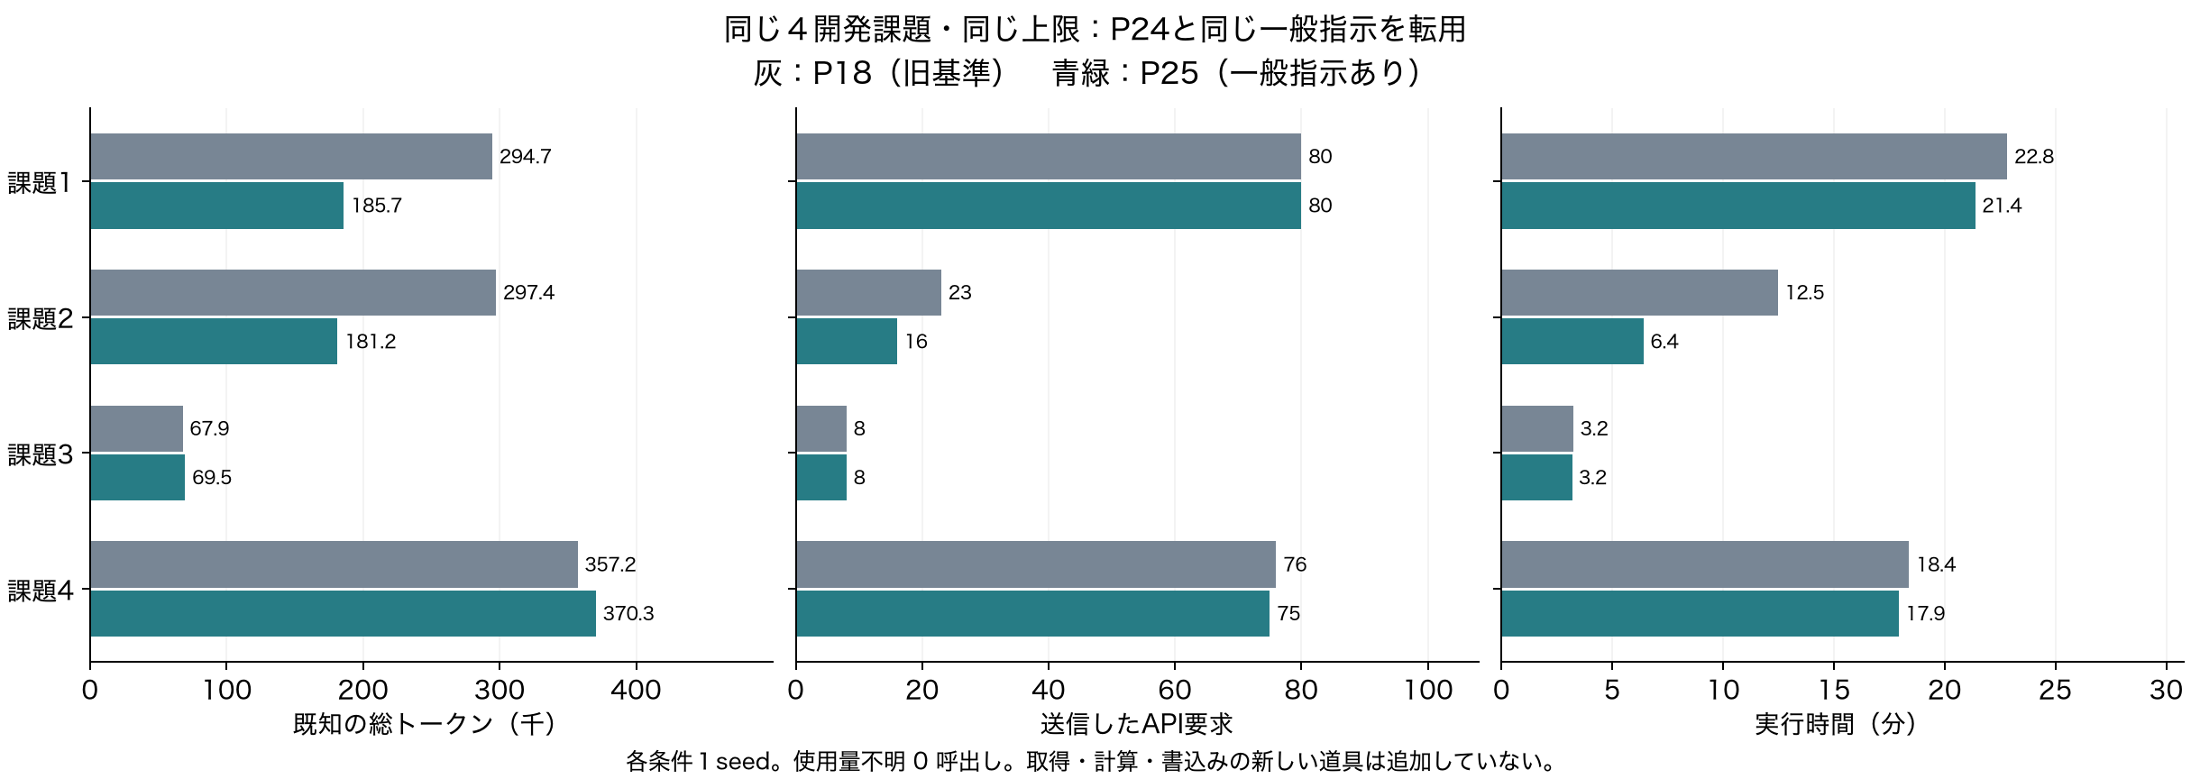
03 / 全費用
費用の増加や未完了も含めて比較する
同じ４開発課題・各条件１seed｜一般指示の転用確認。独自方式の効果ではない
04
Notes:
費用の増加や未完了も含めて比較する

Slide 5
04 / 観測と考察
実際の行動と、新しい機構の必要性を分ける
取得後の欠落と予算を区別
完了形式だけの影響も確認
曲一覧：観測済み72件とCSV72行が一致。
以前の１行欠落は今回再現しなかった。
写真：42件取得、27件移動、15件未処理。
80 API到達で次の移動を送れなかった。
個別手順の費用を、全手順の下限にしない。
P22/P24の操作前半を４条件で再実行。
返却・完了直前の保存状態は原記録と一致。
どちらの前半でも、回答ありは不合格、
回答を省略すると合格だった。
公開仕様の確認であり、新方式ではない。
１seedの校正・１状態の介入。再発率、一般性、新規性を確定した結果ではない。
同じ４開発課題・各条件１seed｜一般指示の転用確認。独自方式の効果ではない
05
Notes:
実際の行動と、新しい機構の必要性を分ける

Slide 6
05 / 新規性・次の実験・投稿
残る制約と、レターの主張を絞る
投稿原稿は２段組４ページ。主要実験・あらまし10/23、投稿完了10/31。
次：写真整理１件で、API上限だけ80→160に変える開発診断を準備。
モデル・指示・他予算は固定。結果に合わせて上限を増やし続けない。
独自の技術・知見は未確立。確認用12シナリオは未閲覧のまま保持。
10/23の主比較・あらまし確定は厳しい。月末投稿の達成はまだ断定できない。
P25：全結果・判断理由・代案
取得・計算・書込み：比較条件と近接研究
４ページ原稿：主張と未完了事項
研究の作業ボード
同じ４開発課題・各条件１seed｜一般指示の転用確認。独自方式の効果ではない
06
Notes:
残る制約と、レターの主張を絞る

